Slide 1
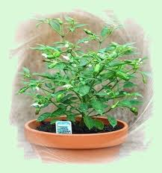
স্বাগতম

Slide 2
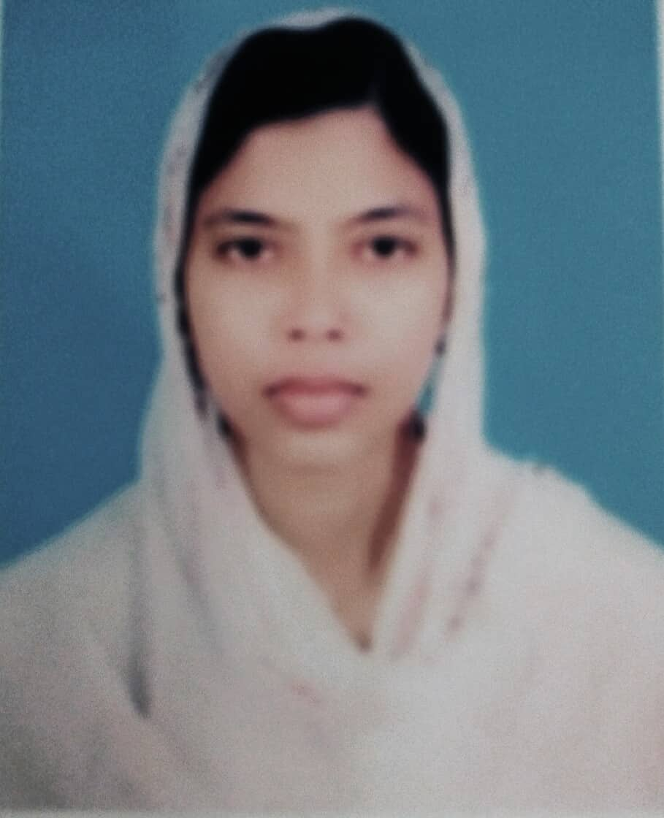

পরিচিতি
জিন্নাত সাহানা
সহকারী শিক্ষক
চকভারুনিয়া সিদ্দিকিয়া আলিম মাদরাসা,জয়পুরহাট।
shahanazinnat@gmail.com
শ্রেণিঃ ষষ্ঠ
বিষয়ঃ বিজ্ঞান
অধ্যায়ঃ চতুর্থ
Notes:
পরিচিতি স্লাইডটি শুধু শিক্ষকের জন্য। কন্টেন্টটির মানসম্মত করার জন্য মতামত দিলে কৃতজ্ঞ থাকবো

Slide 3
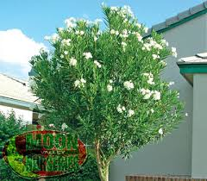
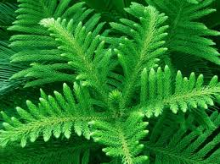
তোমার দেখা সব উদ্ভিদেরই কি ফুল ও ফল হয়?
উদ্ভিদ দুইটির মধ্যে কি ধরণের পার্থক্য লক্ষ্য করছ?
যে সকল উদ্ভিদের ফুল, ফল হয় তাদেরকে কি বলে?
Notes:
পাঠ শিরোনাম শিক্ষার্থীদের কাছ থেকে বের করে আনার জন্য বাস্তব উপকরণ ব্যবহার করতে পারেন। কিছু ফুল ও ফল সমৃদ্ধ উদ্ভিদ এবং ফুলবিহীন কিছু উদ্ভিদ শিক্ষার্থীদের নিকট উপস্থাপন করে কিছু প্রশ্নের মাধ্যমে পাঠশিরোনাম বের করলে শিক্ষার্থীদের জন্য বুজতে ভাল হবে।

Slide 4
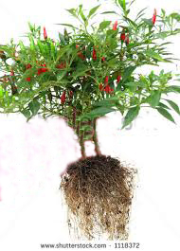
সপুষ্পক উদ্ভিদের বাহ্যিক বৈশিষ্ট্য
Notes:
পাঠ শিরোনাম ও তারিখ বোর্ডে লিখে নিবেন

Slide 5
শিখনফল
এই পাঠ শেষে শিক্ষার্থীরা-
১। একটি সপুষ্পক উদ্ভিদের বিভিন্ন অংশের নাম বলতে পারবে।
২। বাহ্যিক বৈশিষ্ট্য বলতে পারবে।
৩। পাতার কাজ বলতে পারবে।
৪। ফুলের অংশ ও কাজ বলতে পারবে।
৫। সপুষ্পক উদ্ভিদের উপকারিতা বলতে পারবে।

Slide 6
মরিচ গাছের বাহ্যিক বৈশিষ্ট্য
ফল
?
?
ফুল
?
পাতা
?
কান্ড
?
প্রধান মূল
Notes:
সম্মানিত শিক্ষক একটি সপুষ্পক উদ্ভিদ শ্রেণিকক্ষে প্রদর্শন করে শিক্ষার্থীদেরকে এর বিভিন্ন অংশ দেখাতে পারেন।

Slide 7
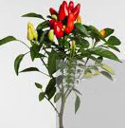

একটি সপুষ্পক উদ্ভিদের অংশ বিশেষ।
?
কান্ড
পর্ব মধ্য
?
মূল
Notes:
সম্মানিত শিক্ষক একটি সপুষ্পক উদ্ভিদ শ্রেণিকক্ষে প্রদর্শন করে কাঁচি দ্বারা তার বিভিন্ন অংশ কেটে দেখাতে পারেন।এবং শিক্ষার্থীদেরকে কয়েকটি দলে ভাগ করে একটি সপুষ্পক উদ্ভিদের বিভিন্ন অংশ কেঁটে সাদা কাগজে এঁটে নিচে নাম লিখতে দিতে পারেন।

Slide 8
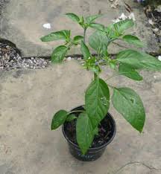

পাতার কাজ কি?
পাতা
?
পাতাঃ সালোকসংশ্লেষণ প্রক্রিয়ায় সূর্যের আলোর উপস্থিতিতে খাদ্য তৈরি করে।
Notes:
বাস্তব উপকরণের মাধ্যমে শ্রেণিকক্ষে মরিচ গাছের পাতা দেখাতে পারেন। সালোক সংশ্লেষন প্রক্রিয়াটি শিক্ষার্থীদেরকে জানাতে পারেন ।

Slide 9
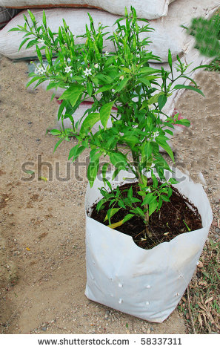


ফুল থেকে কি হয়?
ফুল
?
ফল
?
ফুল থেকে ফল হয়।
Notes:
বাস্তব উপকরণের মাধ্যমে শ্রেণিকক্ষে মরিচ গাছের ফুল ও ফল দেখাতে পারেন।

Slide 10
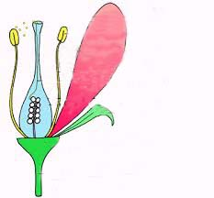
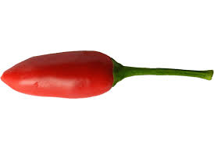
ফুলের বিভিন্ন অংশ
?
পুং কেশর
দল
?
গর্ভাশয়
?
বৃতি
?
গর্ভাশয় কিসে পরিণত হয়?
গর্ভাশয় ফলে পরিণত হ্য়।
Notes:
সম্মানিত শিক্ষক একটি ফুল শ্রেণি কক্ষে প্রদর্শন করে, ফুলের গর্ভাশয় শিক্ষার্থীদেরকে দেখাতে পারেন। ডিম্বকগুলো বীজে এবং গর্ভাশয় ফলে পরিণত হয় ।

Slide 11
দলগত কাজ
সময়:১০ মি.
মানুষের জীবনে সপুষ্পক উদ্ভিদের ৫টি উপকারিতা উল্লেখ কর।
Notes:
শিক্ষার্থীদেরকে কয়েকটি দলে ভাগ করে দিতে পারেন । দলীয় কাজে উল্লেখিত বিষয়গুলো বেরিয়ে না আসলে শিক্ষক শিক্ষার্থীদেরকে জানিয়ে দিতে পারেন

Slide 12
মূল্যায়ন
১। একটি সপুষ্পক উদ্ভিদের কী কী অংশ থাকে?
২। পাতার কাজ কী ?
৩। ফুলের কাজ কী ?
৪। কান্ডের কাজ কী ?
Notes:
উল্লেখিত প্রশ্ন ছাড়াও শিক্ষক নিজ থেকে পাঠ সংশিষ্ট প্রশ্নের মাধ্যমে শিক্ষার্থীকে মূল্যায়ন করতে পারেন

Slide 13
গুরুত্বপূর্ণ শব্দ
আদর্শ
কান্ড
সপুষ্পক
বিটপ
পর্ব
ভ্রূণমূল
পর্বমধ্য
Notes:
শিক্ষার্থী শব্দগুলো নিজ নিজ খাতায় লিখে নিবে এবং শিক্ষক ইচ্ছে করলে পুনরালোচনা করতে পারেন।

Slide 14
বাড়ির কাজ
মূল, কান্ড , পাতা ও ফুলের মধ্যে কোন ২টিকে তুমি বেশি গুরুত্বপূর্ণ বলে মনে কর, যুক্তিসহ লিখে আনবে।
Notes:
স্লাইডে উল্লেখিত বাড়ির কাজ ছাড়া শিক্ষক ইচ্ছে করলে পাঠ সংশ্লিষ্ট সৃজনশীল প্রশ্ন বাড়ির কাজ হিসেবে দিতে পারেন

Slide 15
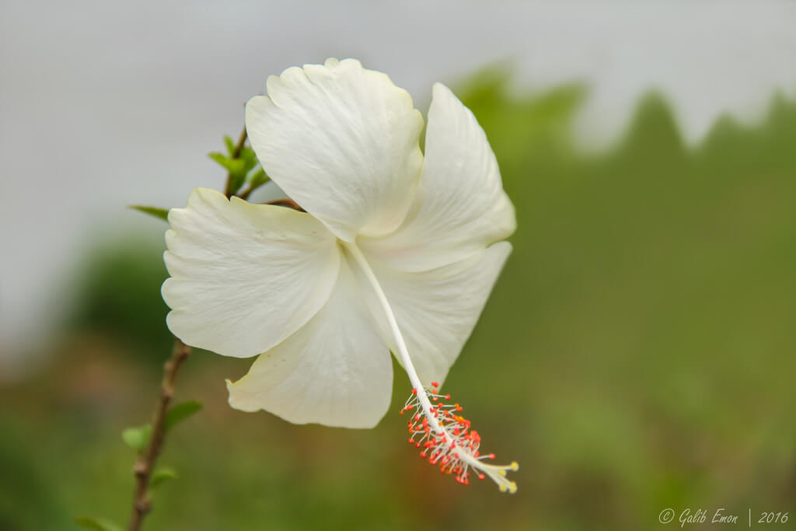
ধন্যবাদ

